Slide 1

Pensamiento Creativo para la Innovación
Tema 8: Design Thinking - Definir
Escuela de Ingeniería

Slide 2
Logro de Aprendizaje N°8:
Aplicar técnicas metodológicas ágiles de generación modelos de negocio.

Slide 3
TEMA 8:
Design Thinking - Empatía
SUBTEMAS:
Definir el foco de acción para establecer el reto creativo
De la fase empatizar a la fase definir
Razones más habituales por las que un foco de acción está mal definido

Slide 4

Pensamiento Creativo para la innovación
Definir
Proceso de Design Thinking es empatizar. Como hemos comentado, esta herramienta de innovación está centrada en el usuario. Y se utiliza para ofrecer soluciones a deseos o necesidades concretas de las personas.
Al diseñar para otros, el primer paso será ponernos en sus zapatos, entender qué es verdaderamente relevante para ellos. Cuánto más capaces seamos de ponernos en su lugar, más facilidades tendremos para comprenderlos e identificar aquello que puede aportarles valor de manera genuina.

Slide 5

Pensamiento Creativo para la innovación
Herramientas para Empatizar
Observación
Al contrario que en la entrevista, en la que interactuamos directamente con el usuario, aquí se trata de observarle en su contexto. Al hacerlo, es importante documentar el proceso, ya sea a través de imágenes o texto. Ejemplos de shadowing es seguir el recorrido de un usuario durante un proceso de compra (Customer Journey) o bien elegir un momento de su día para hacerlo.
La observación a menudo nos ofrece grandes pistas para la creación de soluciones.

Slide 6

Pensamiento Creativo para la innovación
Herramientas para Empatizar
Focus Groups
Es otra forma de entrevista, en la que interviene un moderador que lanza preguntas al grupo. O le incita a llevar a cabo una serie de acciones. Mientras esto sucede, los observadores se sitúan detrás de una mampara, desde la que pueden seguir sin ser vistos.
Se eligen perfiles muy distintos y radicales en los focus groups. La idea es que hagan aportaciones inesperadas que abran perspectivas muy diferentes con respecto a las habituales.

Slide 7

Pensamiento Creativo para la innovación
Herramientas para Empatizar
Imitación
Actuar como su propio usuario nos permitirá conocer, actuar y vivir las experiencias en carne propia, realizar la tarea para la cual quiere diseñar. Nos permitirá saber y encontrar las posibles oportunidades de mejora o fortalezas que tiene la competencia.
Extrae conclusiones de tu experiencia y anota, sobre todo, lo que no te satisface.

Slide 8

Pensamiento Creativo para la innovación
Herramientas para Empatizar
Co-Creación
Invita a los clientes a participar en un experimento. Construir junto a nuestros usuarios a través de experimentos, juegos o dinámicas para poder entender sus ideas de posibles soluciones al problema.

Slide 9

Pensamiento Creativo para la innovación
Herramientas para Empatizar
Benchmark
Los productos o servicios establecen relaciones con el usuario, en las que éste recibe valor. El benchmark es la técnica a través de la cual investigamos la forma en la que otras empresas que pueden ser competencia ya lo están haciendo. Gracias a esto, podemos empatizar, obtener importante información de lo que el usuario valora y de lo que no.
En Tryp Advisor o Google podemos ver cómo un cliente describe su experiencia. Y leer de primera mano qué parece ser importante para él frente a lo que no.

Slide 10

Pensamiento Creativo para la innovación
Herramientas para Empatizar
Investigación a través de Google para empatizar
Aunque el trabajo de campo es insustituible, paralelamente a la utilización de todas estas técnicas puede buscarse información adicional que nos permita entender mejor a nuestro usuario.
Podemos hacerlo a través de la lectura de opiniones que han dejado los usuarios. A través de entrevistas realizadas a perfiles de nuestro interés en internet, o con la búsqueda de noticias.
Notes:
Benchmark
Investigación a través de Google

Slide 11
Pensamiento Creativo para la innovación
Herramientas para Empatizar
Documéntate sobre le informante y su contexto
Si es posible, obtener información sobre la persona que vamos a entrevistar. Ello, nos ayudará a orientar la entrevista hacia aspectos de potencial interés.
Observar y registrar el lenguaje no verbal
Cuando son significativos merece la pena anotarlos. Luego los incorporas a la transcripción en anotaciones entre corchetes.
Elabora un guion temático
Identificar los aspectos que nos gustaría incluir en la entrevista (pueden estar en relación con las variables o dimensiones del estudio).
Motivar al informante para que hable abiertamente sobre lo que el considere importante
Programa la entrevista en el horario que el informante pueda
Él es el dueño de la palabra y quien decide qué es lo que incluye en su relato. No le interrumpas.
Se trata de transmitir confianza, por tanto, comencemos por adaptarnos a las preferencias del informante.
Notes:
La calidad de las respuestas que obtengamos viene dada por las preguntas que hagamos

Slide 12
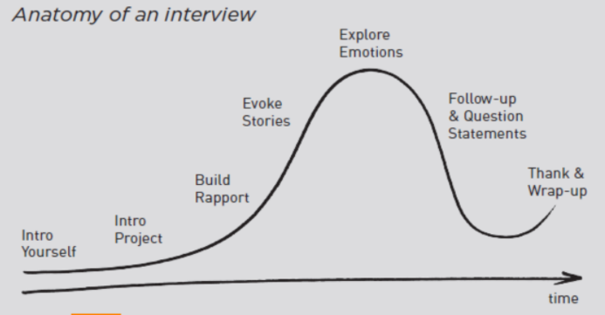
Pensamiento creativo para la innovación
Como hacer una entrevista
Haz una lluvia de ideas de preguntas (cantidad no calidad)
Las preguntas ordenarlas por:
Preguntas para conocer contexto de usuario
Historias y emociones
Preguntas específicas

Slide 13
Actividad

Slide 14
Pensamiento Creativo para la innovación
Actividad
Actividad Grupal
En equipos de trabajo prepara un guion de entrevista a profundidad y realizarán entre 4 y 5 entrevistas.

Slide 15
¡Gracias!

